Slide 1
Sciences et Technologies de la Santé et du Social
ST2S

Slide 2
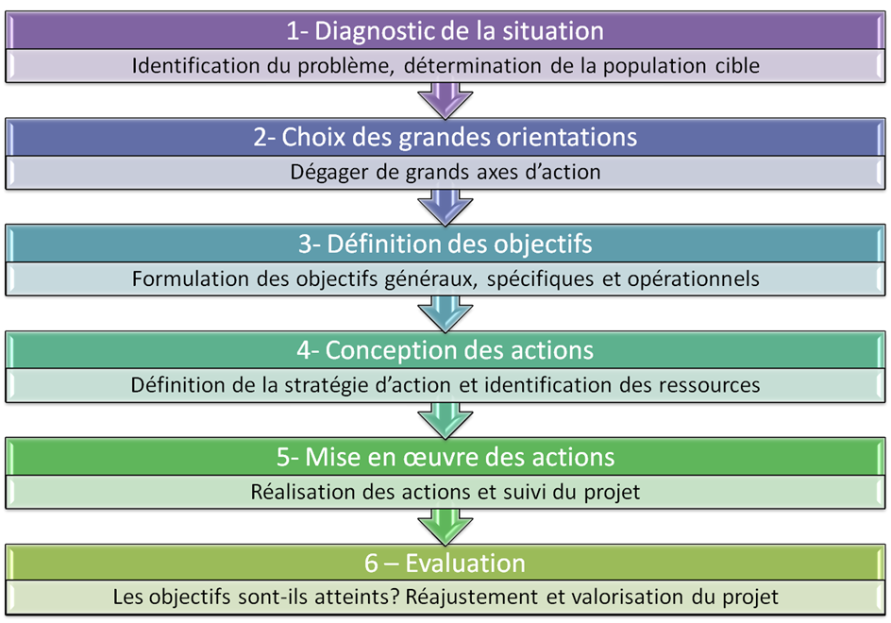
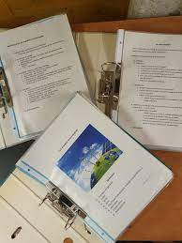


Une organisation identique à celle d'un bac général
Mais avec des spécificités…
1/ Des spécialités pré-définies aussi bien en 1ère qu'en Tle
2/ Un socle scientifique conséquent, ancré dans les domaines du vivant et de la santé.
3/Des méthodes de travail spécifiques

Slide 3
La poursuite d’étude
Pour quel objectif ?

Slide 4


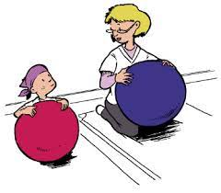



Exemples :
Dans le domaine de la santé : Infirmier, Puéricultrice, Psychomotricien, Pédicure-Podologue, Préparateur en pharmacie...
Dans le domaine social : Assistant de service social, Educateur spécialisé, Educateur de jeunes enfants, Animateur socio-culturel...
Exemples : SP3S (Services et Prestations des secteurs sanitaire et social), ESF (Economie sociale et familiale), Analyse biologie médicale, Manipulateur en radiologie, Diététique, Prothésiste-Orthésiste, Esthétique-cosmétique...
Les BTS
Des possibilités d'orientation variées
Les formations spécialisées
Priorité aux bacs technologiques
Les BUT
Exemples :
Carrières sociales avec différentes options,
Génie Biologie option diététique, Hygiène sécurité environnement ...
Exemples : Licence puis Master en Sciences sanitaires et sociales, Psychologie, Sciences de l'éducation, STAPS, Droit ...
Les études universitaires

Slide 5
Un contenu et des méthodes adaptés à ces poursuites d’étude
Quelle organisation ?

Slide 6


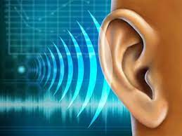

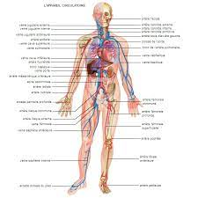
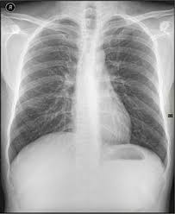

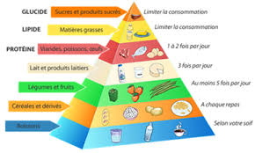
3 spécialités axées sur la santé et le vivant
Physique-chimie pour la santé
Biologie et physiopathologie humaine
Sciences et techniques sanitaires et sociales
3h/semaine
5h/semaine
7h à 8h/semaine
Objectifs :
Sensibiliser à la prévention et à la gestion des risques sanitaires
Comprendre la démarche et les techniques de diagnostic en santé
Donner une culture scientifique propre à faire des choix responsables en matière de consommation et de développement durable
Objectifs :
Appréhender les différentes fonctions du corps humains à travers l’étude de pathologies
Mobiliser du vocabulaire médical
Comprendre le fonctionnement des différentes techniques d’exploration et de diagnostic
Objectifs :
Analyser les besoins des populations dans les domaines de la santé et du bien-être social
Identifier les acteurs et les dispositifs mis en place pour répondre aux problèmes
S’approprier les méthodologies de démarche d’étude et démarche de projet.
Lien vers les programmes : https://eduscol.education.fr/1649/programmes-et-ressources-en-serie-st2s

Slide 7
SCIENCES ET TECHNIQUES SANITAIRES ET SOCIALES
Spécialité 1

Slide 8


Analyse des besoins de la population en matière de santé et de bien-être social et étude des réponses apportées par les politiques publiques à travers 2 pôles :
Thématiques :
Santé
Santé publique
Cohésion sociale
Intégration
Indicateurs
Déterminants de santé
Crise sanitaire
Prévention
Education à la santé
Accompagnement social
Protection sociale
Système de santé
Action sociale
...
Pôle
Thématique
Pôle
Méthodologique
Etude des problèmes, dispositifs, institutions…
Initiation aux méthodes de recherche d’informations et de démarche de projet

Slide 9
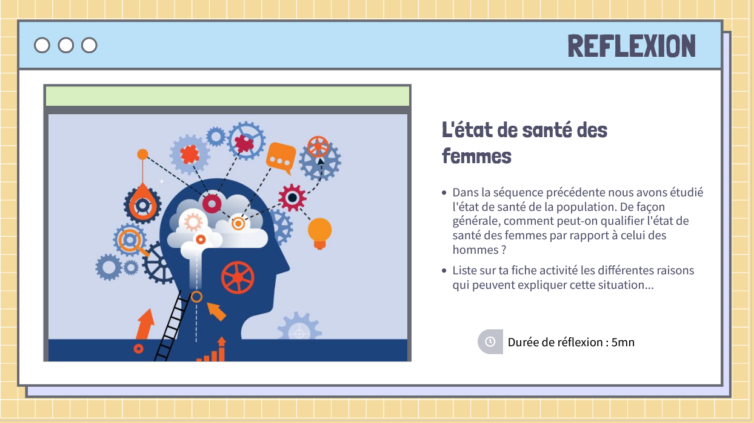
EXEMPLE D’ACTIVITE : LES DETERMINANTS DE SANTE
Pourquoi les femmes ont-ELLES UN MEILLEUR ETAT DE SANTE QUE LES HOMMES ?
A partir de la vidéo :
Identifie les différentes catégories de déterminants
Classe les différentes raisons identifiées dans la question précédente
https://www.youtube.com/watch?v=y4brZqLtPK8

Slide 10
BIOLOGIE ET PHYSIOPATHOLOGIE HUMAINES
Spécialité 2

Slide 11
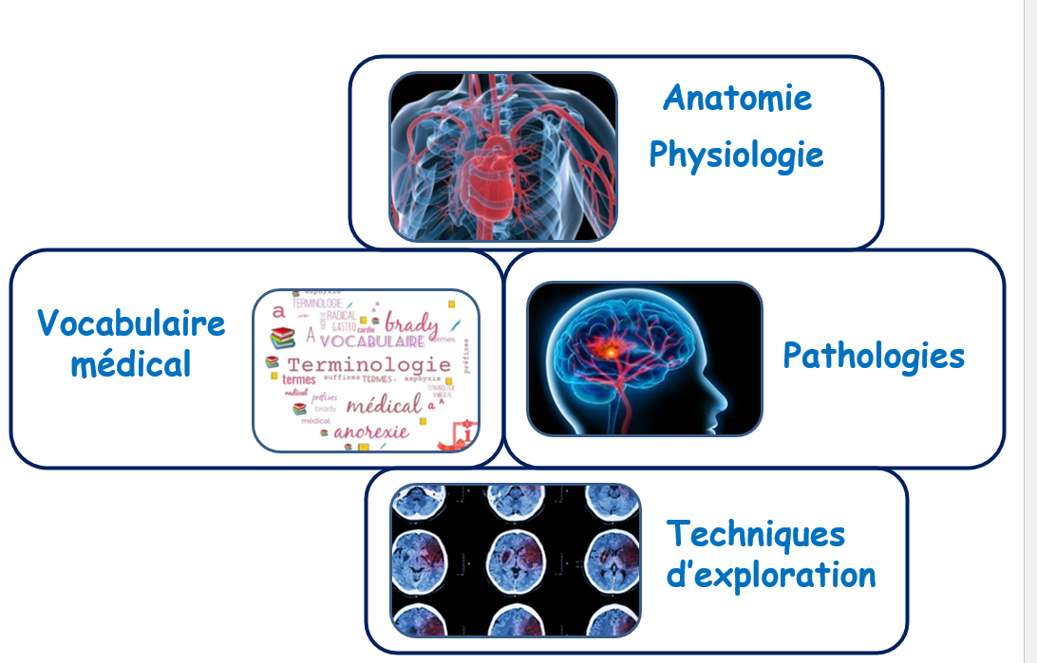
Analyse des interactions de l’organisme avec l’environnement dans ses dimensions biologiques et médico-sociales autour de 4 piliers :
5h par semaine
1ère et Tle

Slide 12
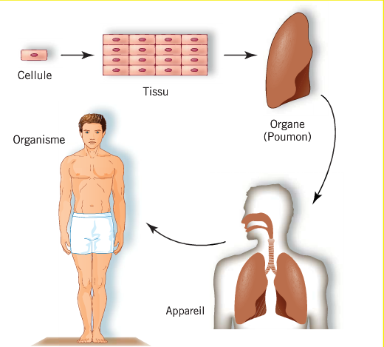
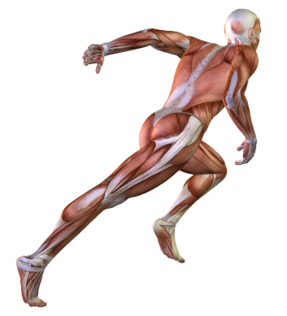

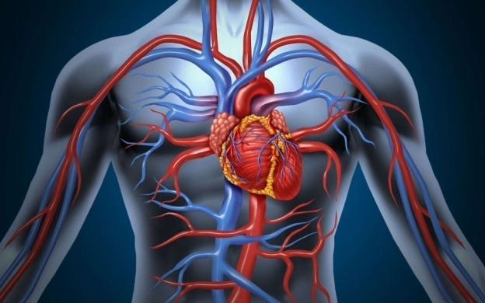
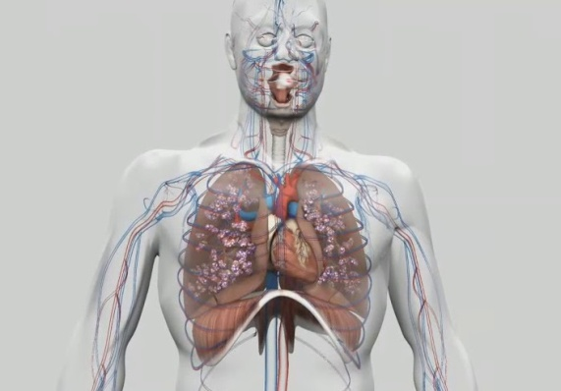
Organisation et fonctionnement intégré de l’être humain
Appareil locomoteur et motricité
Appareil digestif et nutrition
Exemples de thèmes de BPH
Appareil cardio-vasculaire et circulation sanguine
Appareil respiratoire et échanges gazeux

Slide 13
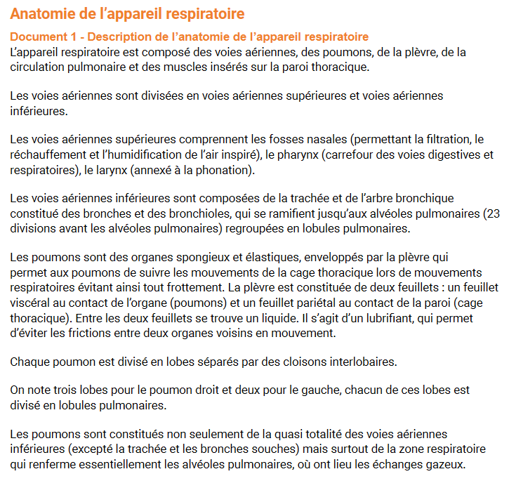
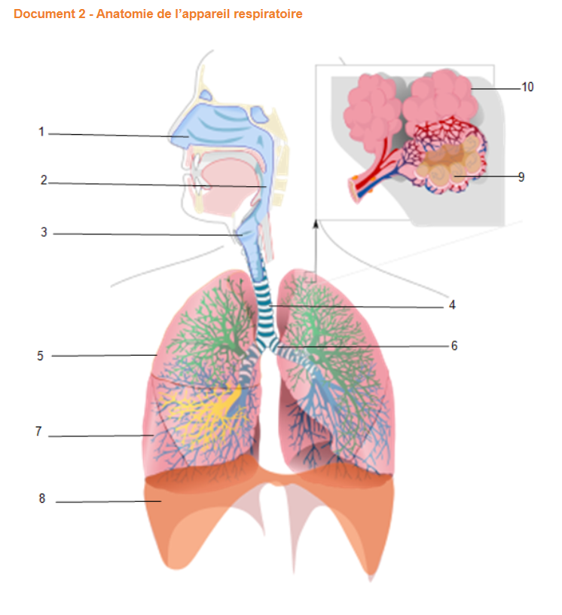
EXEMPLE D’ACTIVITE : L’APPAREIL RESPIRATOIRE
Comment les échanges gazeux sont-ils assurés dans l’organisme ?
[…]
Etude de documents = recherche d’informations

Slide 14
Physique-chimie pour la sante
Spécialité 3

Slide 15
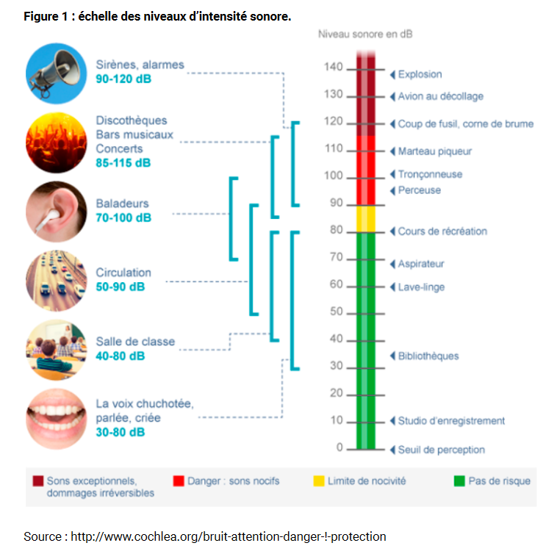

Etude des enjeux, actuels et futurs, dans les domaines du vivant, de la santé et de l'environnement à travers 3 thèmes :
Thématiques abordées :
Habitat
Sécurité routière
Audition
Vision
Alimentation
Qualité de l'air et de l'eau
Analyses médicales
Imagerie médicale
...
Prévenir et sécuriser
Analyser et diagnostiquer
Faire des choix autonomes
3h par semaine
1ère et Tle

Slide 16
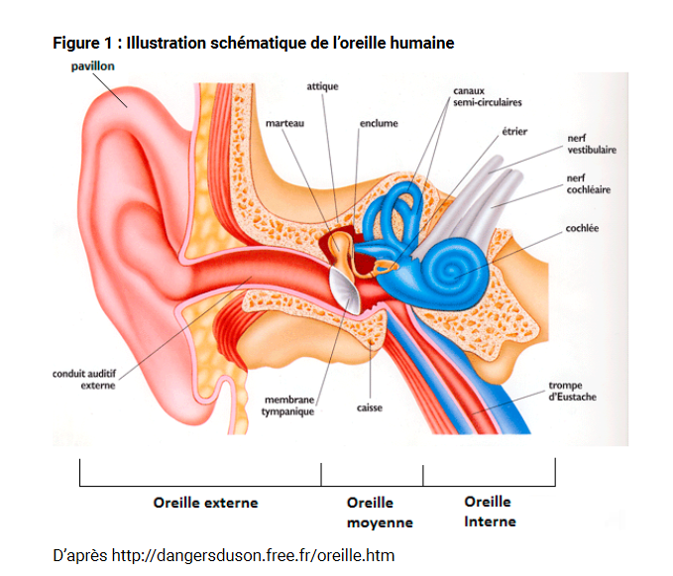
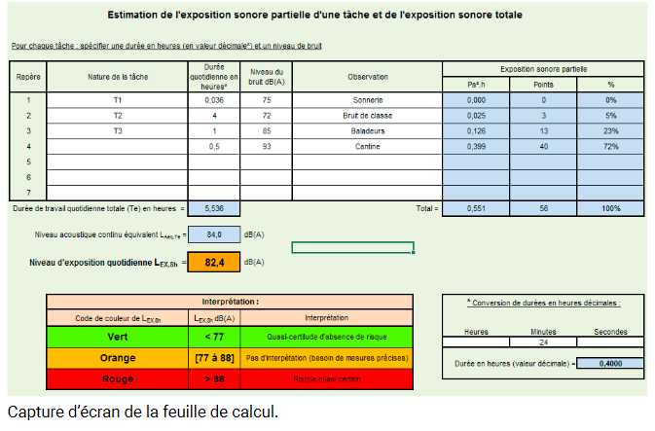
EXEMPLE D’ACTIVITE : LES RISQUES AUDITIFS
Quelles sont les caractéristiques d’un son ? A quel moment, un bruit est-il nocif ?
Mesure du niveau sonore au lycée
Etude des différents niveaux d’intensité sonore et des risques pour l’audition
Comment est perçu le son par l’oreille ?

Slide 17
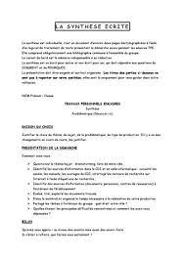
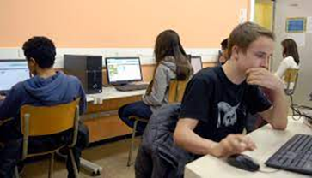




Des activités variées dans lesquelles l’élève est acteur
Utilisation de l’outil informatique
Rédaction d’une synthèse
Réflexion à partir des connaissances
Point de départ
=
Un questionnement
Présentation des résultats
Contextualisation
Analyse des informations obtenues
Recherche documentaire
Présentation orale
Travail individuel ou de groupe
Lien entre les différentes spécialités

Slide 18
Pour quels élèves ?

Slide 19





La série ST2S est adaptée pour les élèves qui…
Envisagent de s'orienter plutôt vers les métiers des domaines sanitaire ou social
Ont un esprit scientifique
S'intéressent aux faits sociaux et au fonctionnement de la société
Sont curieux
Ont le sens du contact et une aptitude à communiquer
Apprécient de travailler en groupe

